Slide 1
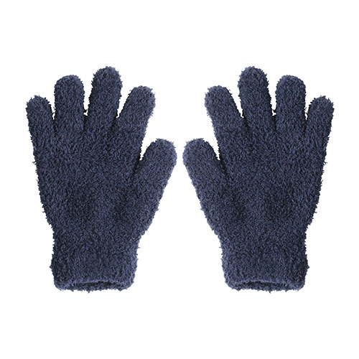
【提案書】
ふわふわおそうじてぶくろ
特徴
手袋のように手に嵌めて便利にお掃除できるふわふわ素材の雑巾的アイテムです。イベントやキャンペーンのちょっとした特典用や粗品用としても喜ばれますので是非ご活用ください。
納期
納期スペース
仕様
素 材 ： ポリエステル
サイズ ： 約180×130×23mm
包 装 ： ポリ袋入
お見積
お見積りスペース

